Slide 1
hiperdia

Slide 2
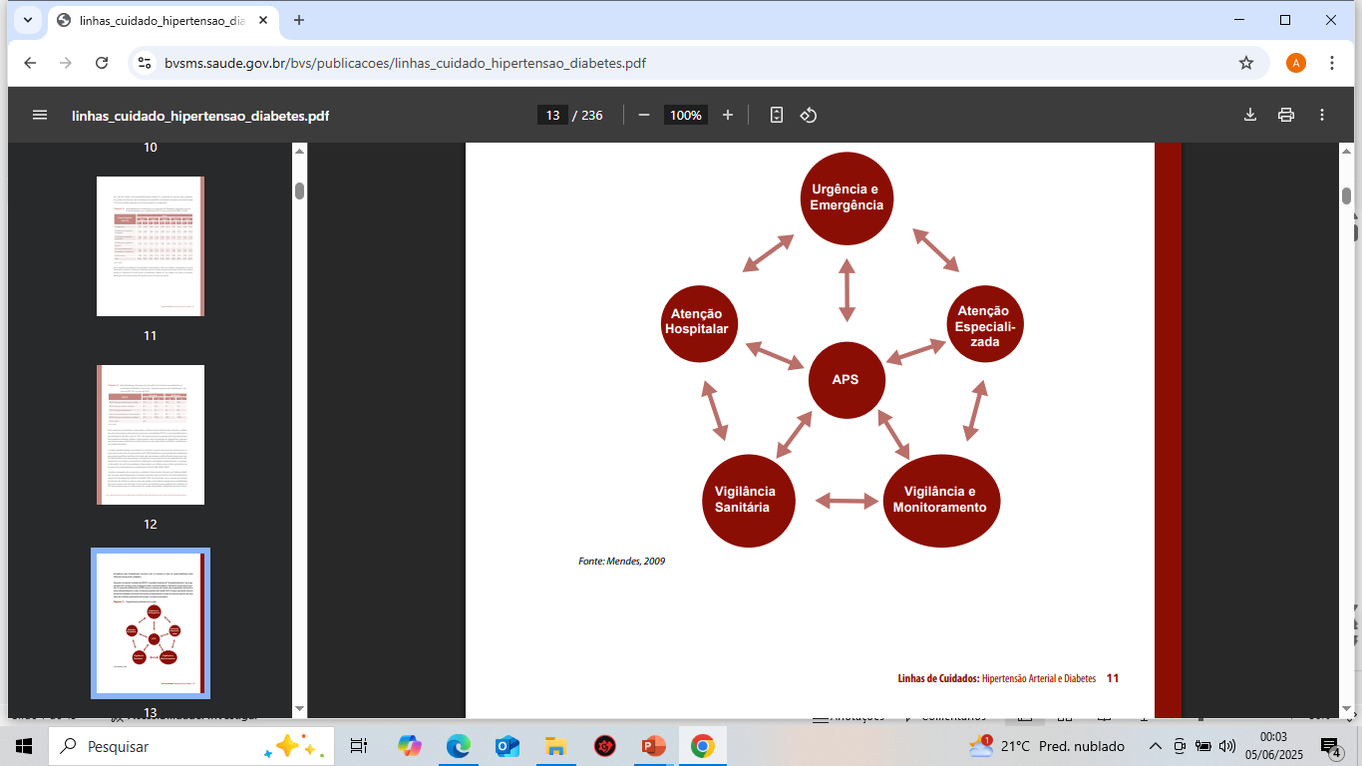

Slide 3
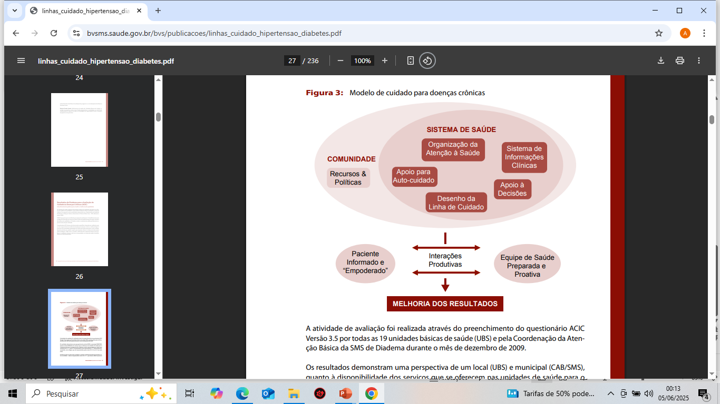

Slide 4
Qual a pressão arterial ideal ?

Slide 5
Qual a pressão arterial ideal ?

Slide 6
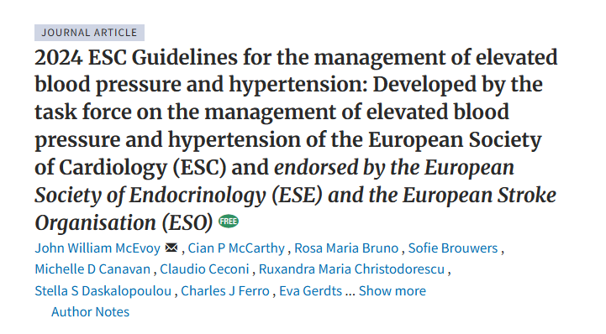
Qual a pressão arterial ideal ?

Slide 7
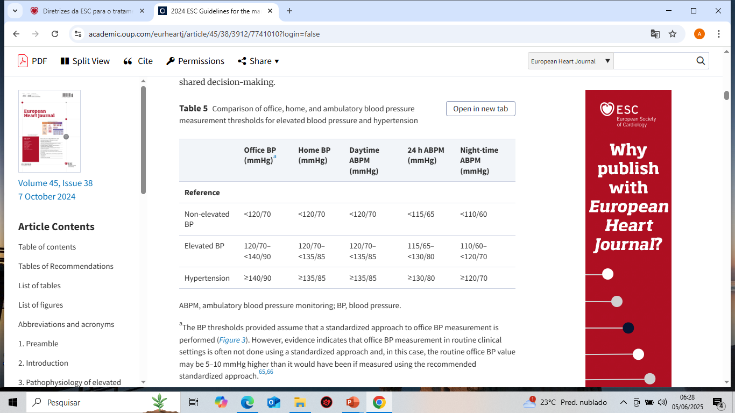
Qual a pressão arterial ideal ?

